Slide 1
그린카, 비지니스 연속성 확보를 위한 AWS 기반 카쉐어링 차세대 플랫폼 구축
롯데정보통신
김성준
양주동
IT Platform 본부장
그린카
클라우드부문 매니저/수석
롯데정보통신

Slide 2
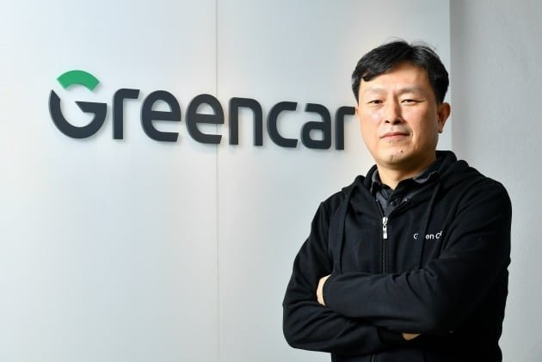
발표자 소개
발표자 사진
김성준 본부장
양주동 매니저
그린카 IT Platform 본부
롯데정보통신 클라우드부문
그린카 차세대 프로젝트 총괄 PM
그린카 차세대 프로젝트 인프라 PL
- 주요 레퍼런스 기재 -
(그린카, 롯데온, 교보생명 AM PL 경험)

Slide 3
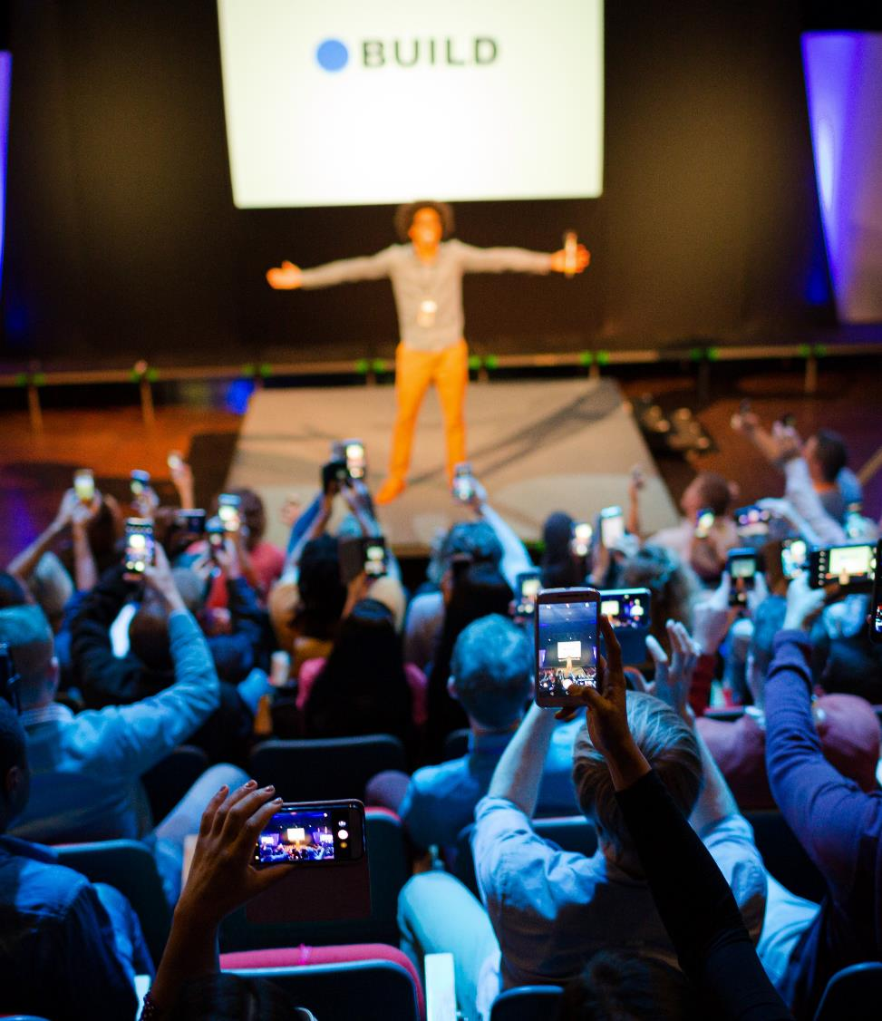
Agenda
카셰어링이란?
그린카 소개
그린카 차세대 시스템 구축 사례
차세대 시스템 인프라 구축 전략
데이터 처리부분 설계
데이터베이스 선정
시스템 아키텍처
성능 관리 방안
적용 효과 및 향후 계획

Slide 4
카셰어링이란?
공유 경제의 시작, 카셰어링
전세계적 트렌드 · 공유 경제의 대표, 카셰어링
글로벌 차량 공유 시장은 2025년 2,000억 달러, 2040년 3조 3,000억 달러 규모로 성장할 것으로 예상 - 미국 시장조사기관 HIS 오토모티브(HIS Automotive) 추정 –
국내 차량 공유 시장은 꾸준히 성장 중, 2021년 기준 3,000억원을 넘어서 10년간 500배 이상 성장 - 2021 삼성증권 보고서 -
내 차에서 공유로 패러다임의 변화
국내 차량 공유 시장은 1인 가구의 증가와 신차 구매 감소로 인해 수요가 증가하고 있으며, 1인 가구 비중은 2015년 27%, 2019년 30%에서 2020년 33%로 꾸준히 증가하고 있음. - 삼성증권 연구원 -

Slide 5
카셰어링이란?
공유 경제의 시작, 카셰어링
카셰어링(Car Sharing)
차량을 소유하지 않고 필요할 때마다 1대의 자동차를 시간 단위 여러 사람이 나눠 쓰는 것
가까운 주차장의 차량을 모바일 앱으로 예약 > 픽업(unlock) > 시동(drive) > 이용 후, 반납하는 방식

Slide 6
카셰어링이란?
공유 경제의 시작, 카셰어링
비교 | 그린카 | 단기렌터카
최소 대여시간 | 30분 부터 (10분 단위) | 3시간 부터 (1시간 단위)
대여 장소 | 회사, 집, 학교 주위의 가까운 그린존 | 지점 영업소
대여 방식 | 앱이나 홈페이지에서 예약 후 무인으로 대여 | 직원과 대면해 계약서 작성 후 대여
반납 가능 시간 | 24시간 + 365일 | 지점 영업소의 운영시간 이내
짧은 대여 시간 + 합리적인 가격 + 뛰어난 접근성 + 24시간 편리한 이용

Slide 7
그린카 소개
카셰어링, 그린카 주요 특징
필요한
시간만큼
편리한
대여/반납
합리적
대여 비용
다양한
차종 선택
어디든
내 주위 3분
데이트, 외부 미팅,
쇼핑 차가 필요한 순간
언제든 10분 단위로
앱으로 간편하게 예약!
별도의 연계 과정 없이
무인으로 차를 대여
대여시간과 주행거리에
비례하는 합리적인 비용만
지불하는 시스템
경차, SUV, 전기차,
수입차까지 60여 종
이상의 차종 중 선택
먼 곳으로 이동하지
않아도 회사, 집, 학교,
내 주위 3분 내 그린존 위치

Slide 8
그린카 소개
숫자로 보는 그린카
그린카 차량 대수
9,000여대
그린카 가입자수
412만명
그린카 차고지 수
3,000여 개소

Slide 9
그린카 소개
다양한 차종 보유
역 근처 · 공항 · KTX · 터미널 등 언제든지 필요할 때, 주차 가능지역이라면, 반납 OK! 규모에 따라 경형 · 소형 · 준중형 · 중형 · 대형 · 승합 · SUV · 수입차까지 또한, 친환경 차량에 대한 고객 경험 확대 및 이용 활성화를 위해 전기차, 하이브리드 차량 비율을 지속적으로 확대하고 있습니다.
차량 이미지 추가 예정

Slide 10
그린카 소개
친환경, ESG에 앞장서는 그린카
카셰어링을 이용하는 것 자체가 친환경적 생활 양식 그린카는 건식 세차와 전기차 라인업 확장을 통해 친환경 실천을 강화하고 있습니다.
물 없는 건식 새차로 물 세차 대비 연간 9.9만톤 물 절약
카셰어링을 통해 연간 이산화탄소 배출량 약 10억 톤 감소 (소나무 약 1.6억 그루 심은 효과)
GV60
EV6
IONIQ 5
KONA EV
SOUL EV

Slide 11
그린카 소개
그린카 주요 서비스
그린카 편도 서비스 그린카를 이용한 후, 대여한 위치로 돌아오지 않고 원하는 곳에 반납할 수 있는 서비스
그린카 비즈 원하는 혜택만 쏙쏙! 언제 어디서나 편리하게 법인 최적화 모듈형 카셰어링
손 쉬운 이용
지출비용 절감
관리부담 해소
그린카 App으로 차량 제어
+α 상시 할인 적용
이용내역 실시간 확인
여행/출장
귀가
이사
집 근처에서 빌리고
공항/터미널에 반납
대중교통이 없는 심야
내 근처에서 빌리고
집 앞에서 반납
이삿짐을 싣고 출발해
새집 앞에서 반납
임직원 복지혜택
이동 효율 극대화
뛰어난 연계성
※ 편도 서비스 이용 시 추가 요금이 발생할 수 있습니다.
출퇴근, 주말도 할인
탄력적 차량 운용
전국 주요 대중교통 인근
그린존 배치

Slide 14
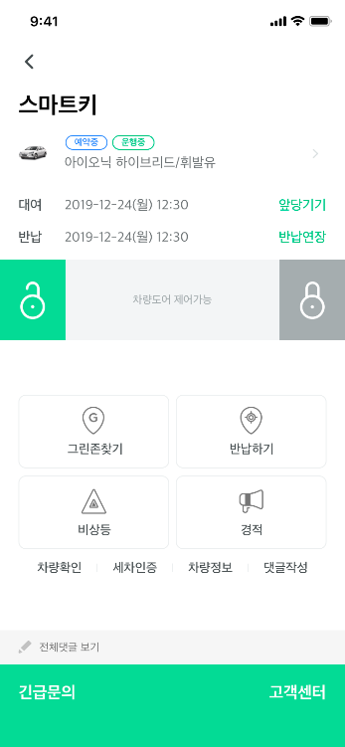
그린카 차세대 플랫폼 구축 개요
기존 시스템의 한계와 불편을 개선하여, 더욱 편리한 서비스를 제공하기 위한 새로운 시스템을 구축하였습니다
플랫폼 비즈니스 기반 구축
비즈니스 연속성 확보
자동화 및 고도화 개선
노후된 시스템을 교체하고 신규 솔루션을 적용하여, 카 셰어링을 비롯한 다양한 비즈니스를 제공할 수 있는 플랫폼 기반의 통합 시스템을 구축하고자 했습니다.
인프라의 안정성과 확장성을 강화하여 비즈니스의 중단없는 서비스를 제공할 수 있는 인프라가 필요했습니다.
C/S 기반의 기존 시스템 환경은 수기 작업에 대한 의존도가 높고, 성능 또한 문제가 되었습니다. 신규 서비스는 업무 효율성과 성능 향상이 필요했습니다.

Slide 15
차세대 시스템 인프라 구축 전략
새로운 시스템 구성에 필요로 하는 핵심 사항은 빠른 개발 속도, 데이터 분리 저장, 외부 연계 처리 구현입니다.
빠른 구축과
개발
서비스 별
데이터 분리
어플리케이션
성능 개선
이미지
이미지
이미지
비즈니스 확대를 위한
신속한 인프라 구축 진행 후
개발에 집중할 수 있는
환경 구성
여러 서비스가 처리한 데이터를 각각의 데이터베이스로 분리/ 관리하고, 가용성을 확보하여 비즈니스 연속성을 유지하도록 구성
업무 성능을 개선할 후 있도록
인프라 아키텍처를 구성

Slide 16
빠른 구축 및 개발을 위한 AWS 환경 선택
AWS 환경은 이용자들의 요구에 맞게 빠르게 변화하는 요건을 반영할 수 있는 환경 구성을 가능하게 해주었습니다.
프로젝트에 앞서서 구축과 개발에 유연함을 위해
롯데정보통신과 그린카는 AWS 환경을 선택했습니다.
구축 과정 중에 새로운 솔루션을 검토하기 위해
신속하게 인프라를 배포하고, 솔루션을 설치하여
테스트를 진행할 수 있었습니다.
이후에 개발 과정이나 프로덕션 환경 배포도 바로
적용하고 확인할 수 있었습니다.

Slide 17
데이터베이스 분리 구성
AWS Aurora DB를 활용하여, 업무 별로 데이타베이스를 분리시킬 수 있었습니다.
기존 DB 구성
신규 DB 구성
Aurora
MySQL
(카쉐어링)
Aurora
MySQL
(세차클링)
MS-SQL
(통합)
Aurora
MySQL
(통합영업)
Aurora
MySQL
(차량관제)
On-Premise
AWS

Slide 18
어플리케이션 성능 향상을 위한 인프라 구성
AWS의 서비스를 활용하여 어플리케이션 성능을 높일 수 있도록 인프라 아키텍처를 구성하였습니다.
이미지
이미지
WEB / APP 서비스 속도 향상을
위해 CloudFront + S3 구성 적용
세션 처리를 위해 ElastiCasche for Redis를 적용

Slide 19
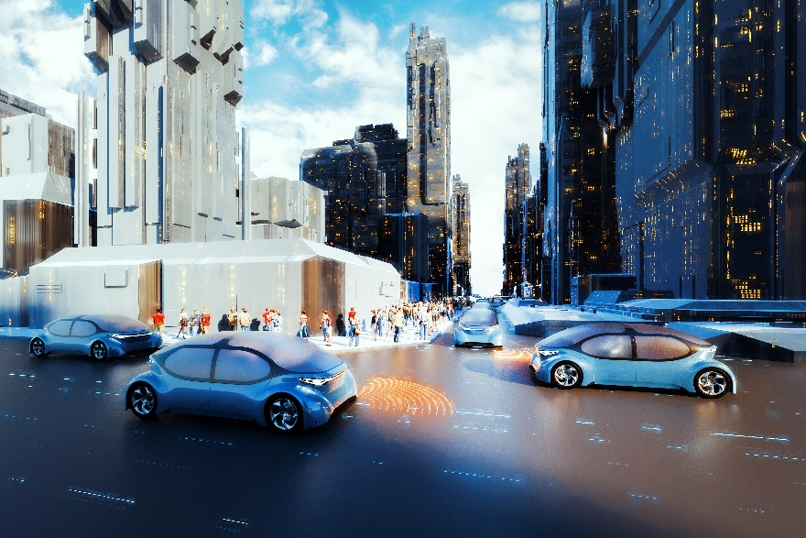
데이터 처리 관련 인프라 구성
AWS 인프라를 이용한 데이터 처리와 관련된 구성
이미지
이미지
이미지
대용량 데이터용 DB 선택
서비스 별 DB 분리
가용성 극대화를 위한 DB 선택
그린카의 OOTB 데이터를 빠르게 처리 및 분석할 수 있는 DB를 적용
서비스 별 DB를 분리하여, 분산 처리를 통해 성능 향상
차량 관제 서비스의 가용성을 높일 수 있는 방식의 DB를 적용

Slide 20
데이터베이스 선택 기준
카쉐어링 서비스에 최적인 데이터베이스를 선택하였습니다.
01.
운영 안정성
02.
성능 및 확장성
03.
가용성
이미지
(MySQL)
이미지
운영 안정성을 고려하여
AWS의 최적화된 관리형 DB인 Amazon Aurora를 선택
온라인 트랜잭션 처리에
적합하고, 빠르고 확장성이 풍부한
MySQL DB 선택
최고 수준의 가용성 제공을 통해 서비스 유지에 최적인 DB 선택

Slide 21
카쉐어링 차세대 플랫폼 아키텍처
AWS에 구축한 인프라 구성은 아래와 같습니다.
통합영업 VPC
Amazon
EC2
Amazon
ElastiCache
Amazon
Aurora
PC / Mobile
Amazon
CloudFront
Amazon S3
차량 관제 VPC
데이터센터
Connected Car
Amazon
ElastiCache
Amazon
Aurora
Amazon
Keyspaces

Slide 22
모니터링 / 로그 관리 구축
카쉐어링 서비스의 안정적인 관리를 위해 AWS 서비스와 사용 및 오픈 소스 툴을 활용하여 모니터링 및 로그 관리 체계를 구성하였습니다.
어플리케이션/ 인프라 모니터링
로그 관리
WhaTap
Amazon OpenSearch
Amazon CloudWatch
Logstash
Prometheus
Kibana
Grafana

Slide 23
플랫폼 구축 후 변화
그린카의 새로운 플랫폼 런칭 후, 비즈니스에 새로운 활력이 생겼습니다.
회원수 증가
신규 플랫폼 오픈 이후, 00 % 증가하였습니다
86%
서비스 사용량 증가
신규 플랫폼 오픈 이후, 00대/월 증가하였습니다
매출 증가
신규 플랫폼 오픈 이후, 00억 원 증가하였습니다.

Slide 24
향후 계획
그린카의 도전과 변화는 계속 이어집니다. 더 좋은 서비스를 위한 시도는 더 많은 고객의 행복을 불러옵니다.
이미지
이미지
이미지
실시간 차량 관제 고도화
서비스 자동화
친환경 경영 강화
Amazon kinesis를 활용하여 차량 관제 시스템을 고도화하여, 안정적인 카쉐어링 서비스를 운영하겠습니다.
AWS Lambda 등을 활용하여 업무 자동화를 구현하고, 비즈니스의 수행 속도를 개선해 가겠습니다.
On-Premise에 구성된 서비스를 추가로 AWS 이전하여 탄소 발생량 감소를 위해 노력하겠습니다.

Slide 25
김성준
양주동
sungjoon.kim@lotte.net
jdyang@lotte.net

